Slide 1


IEP NUEVO PITÁGORAS
Lunes 06 de mayo del 2020
CURSO: LENGUAJE
GRADO: 2 DO DE SECUNDARIA
PROFESORA: FANY SÁNCHEZ OVALLE
TEMA: SIGNO LINGÜÍSTICO

Slide 2
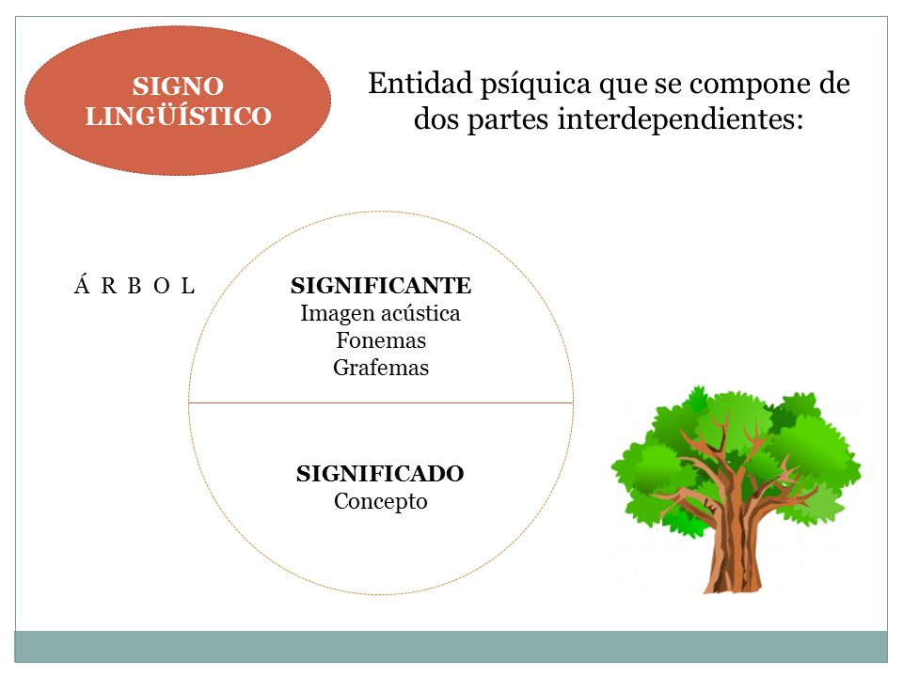
SIGNO LINGÜÍSTICO
Definición. Es el elemento perceptible que emitimos cuando hablamos o escribimos; es decir es la PALABRA. Presenta dos planos que están relacionados entre sí, que son el significado y el significante.
SIGNIFICADO: Conocido como plano del contenido, es la imagen mental, idea o concepto.
SIGNIFICANTE: Conocido como la expresión o imagen acústica (sonora).
Ejemplo:

Slide 3
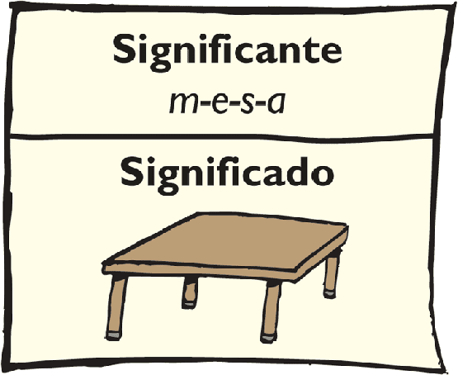
SIGNO LINGÜÍSTICO
II. Características:
a) Biplánico. Porque presenta significado y significante. Estas dos unidades son inseparables como las dos caras de una moneda.
Ejemplo:
b) Lineal. Porque los sonidos se presentan como una cadena lineal. Uno tras otro. Los sonidos caen secuencialmente. Ejemplo: r/ e/ l / o / j /
c) Mutable. El signo cambia a lo largo del tiempo. Es decir la palabra cambió en muchos siglos históricamente.
Ejemplo: agora ahora
latín español

Slide 4

SIGNO LINGÜÍSTICO
d) Arbitrario. Consiste en que un significado de una lengua le puede corresponder distintos significantes. Cada lengua asocia un significante distinto a un mismo signiificado y la relación entre ambos es inmotivado.
Ejemplo: español: perro
inglés: dog
francés: chien
Quechua: alqo

Slide 5
SIGNO LINGÜÍSTICO
e) Inmutable. Porque la palabra no cambia y se transmite de generación en generación.
Ejemplo: La palabra madre siempre va a tener el mismo significado.
f) Doble Articulación. Presenta dos unidades o articulaciones como morfemas y fonemas.
Ejemplo: {mesa} –: { s } Primera articulación: Morfemas (unidad mínima de significado)
m / e/ s/ a / s Segunda articulación: Fonemas (unidad distintiva de sonido)
RECUERDA: El signo Lingüístico fue planteado por el lingüista Ferdinand de Sausurre

